Slide 1

やさしい日本語版
働
はたら
外国人のみなさん！
がいこくじん
はたら
く前に
知ってほしい
７ポイント
あんしん
し
にほん
日本で 安心して 働くために
知ってほしいことを
書いています！
まえ
し
か
大阪府労働相談センター（大阪府商工労働部雇用推進室労働環境課）
おおさかふ ろうどう そうだん
おおさかふ しょうこうろうどうぶ こようすいしんしつ ろうどうかんきょうか

Slide 3
か
書いていること
はじめに
■ポイント１ 会社と 働く人との 約束や 決まり
■ポイント２ 働いて 会社から もらうお金 について
■ポイント３ 働く 時間について
■ポイント４ 残業＜きまった時間より長く働くこと＞について
■ポイント５ 有給休暇＜会社から お金をもらいながら
とることができる休み＞について
■ポイント６ 解雇＜会社が やめさせる＞
退職＜あなたが やめる＞について
■ポイント７ 会社の ハラスメント＜働く人が
つらい気持ちになること＞について
かいしゃ
はたら
ひと
やくそく
き
はたら
かいしゃ
かね
はたら
じかん
ざんぎょう
じかん
なが
はたら
ゆうきゅう きゅうか
かいしゃ
かね
やす
かいこ
かいしゃ
たいしょく
かいしゃ
はたら
ひと
きも

Slide 4
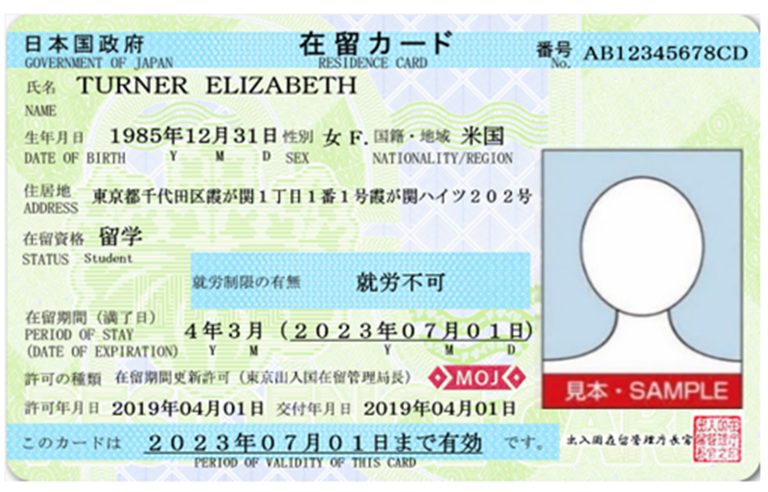
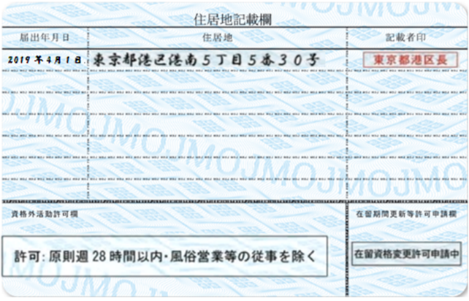
はじめに
在留カード＜3か月より 長く 日本に 住む 外国人が
入管から もらう カード＞を 確認します
ざいりゅう
げつ
なが
にほん
す
がいこくじん
にゅうかん
かくにん
にほん
はたら
あなたが、日本で 働くことが
できるかどうか、よく見てください。
み
しゅつにゅうこくかんり
およ
なんみんにんていほう
※出入国管理及び難民認定法
しゅうろうせいげん
しゅうろうふか
①就労制限なし
②在留資格に基づく就労活動
のみ可
③指定書により指定された
就労活動のみ可
④就労不可
はたら
ざいりゅうしかく
もと
しゅうろうかつどう
働くことが できません。
働きたいときは 出入国在留管理局で
「在留資格変更許可」か、
「資格外活動許可」をもらいます。
か
していしょ
してい
はたら
しゅつにゅうこくざいりゅうかんりきょく
しゅうろうかつどう
か
ざいりゅう しかく へんこう きょか
しかくがい かつどう きょか
はたら
働くことが できます。
日本では 働くときの 決まりが
あります。
にほん
はたら
き

Slide 5
はじめに
はたら
働くときや やめるときに すること
しゅつにゅうこくかんり
およ
なんみんにんていほう
だい
じょう
※出入国管理及び難民認定法第１９条の１６
しごと
ちが
かいしゃ
はたら
仕事を はじめるとき、やめるとき、違う会社で 働くときは、出入国在留管理庁に 知らせます。
（所属機関等に関する届出）
※ 在留カードを 持っている人は、
かならず 出入国在留管理庁に 知らせてください。
出入国在留管理庁に 知らせることを しなかったとき 、罰として、２０万円以下の お金を 払わなければ なりません。
※ うそをついたとき、刑務所＜悪いことをした人が 行く
場所＞に１年以下 行くか、２０万円以下の お金を払う
罰を 受けます。
しゅつにゅうこくざいりゅうかんりちょう
し
しょぞくきかん とう
とどけで
かん
ざいりゅう
も
ひと
しゅつにゅうこくざいりゅうかんりちょう
し
しゅつにゅうこくざいりゅうかんりちょう
し
ばつ
まんえん いか
かね
はら
けいむしょ
ひと
い
わる
ばしょ
い
まんえん いか
かね
はら
ねん いか
ばつ
う

Slide 6
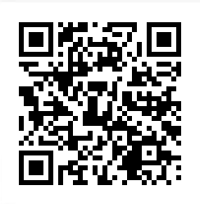
かん
とどけで
しょぞくきかん とう
「所属機関等に関する届出」について
区分 | 在留資格 | 届出が必要な場合 | 届出事項 | 根拠条文 | 罰則
所属機関に関する届出 | 教授，高度専門職１号（ハ）・２号（ハ），経営・管理，法律・会計業務，医療，教育，企業内転勤，技能実習，留学，研修 | 活動を行う機関の名称・所在地変更，消滅，離脱，移籍 | 届出に係る中長期在留者の ①氏名 ②生年月日 ③性別 ④国籍・地域 ⑤住居地 ⑥在留カード番号 ⑦事由に応じた届出事項 | 入管法第19条の16 入管法施行規則第19条の15，別表第3の3 | 入管法第71条の2第1号 （虚偽の届出） 入管法第71条の5第3号 （届出義務違反）
 | 高度専門職１号（イ・ロ）・２号（イ・ロ），研究，技術・人文知識・国際業務，介護，興行，技能，特定技能 | 契約機関の名称変更，所在地変更，消滅，契約終了，新たな契約締結
しごと
き
ちが
き
かいしゃ
はたら
仕事を はじめることが 決まったとき、やめることが 決まったとき、違う会社で 働くことが 決まったとき から、１４日以内に、出入国在留管理庁に 知らせてください。
知らせる 方法↓
・出入国在留管理庁の ホームページで インターネットを使って 知らせる
（使うために 「電子届出システム」利用者情報登録 が必要です）
・大阪出入国在留管理局に 行く
・東京出入国在留管理局 在留調査部門へ 紙で 送る
き
にち いない
しゅつにゅうこくざいりゅうかんりちょう
し
し
ほうほう
しゅつにゅうこくざいりゅうかんりちょう
つか
し
つか
でんしとどけで
りようしゃじょうほうとうろく
ひつよう
い
おおさかしゅつにゅうこくざいりゅうかんりきょく
とうきょうしゅつにゅうこくざいりゅうかんりきょく
ざいりゅうちょうさぶもん
かみ
おく
おく
かみ
送る 紙は、ホームページに あります。 （ http://www.moj.go.jp/isa/applications/procedures/index.html ）
「所属（活動）機関に関する届出」 または 「所属（契約）機関に関する届出」 を見てください。
しょぞく
かつどう
きかん
かん
とどけで
しょぞく
けいやく
きかん
かん
とどけ
み
で

Slide 7

はたら
ひと
ふ
へ
働く人が 増えたり 減ったりするときに
会社がすること
かいしゃ
かいしゃ
会社は ハローワークに 知らせます
し
じょう
ろうどうしさくそうごうすいしんほう
だい
※労働施策総合推進法第28条
がいこくじん
はたら
外国人が 働き はじめるときや やめるとき、
会社は、ハローワーク＜仕事を 紹介する 国の役所＞に
知らせます。
ハローワークに「外国人雇用状況の届出」を 出してください。
出さないとき、罰として、３０万円以下の お金を
払わなければなりません。
かいしゃ
しごと
しょうかい
くに
やくしょ
し
がいこくじんこようじょうきょう
とどけで
だ
だ
ばつ
まんえん いか
かね
はら
外国人が 働く 前に、その人が 日本で 働くことが できるかどうか（在留資格や在留期限など）、在留カードを よく見てください！
がいこくじん
はたら
まえ
ひと
にほん
はたら
しかく
ざいりゅう
ざいりゅう
ざいりゅうきげん
み

Slide 8
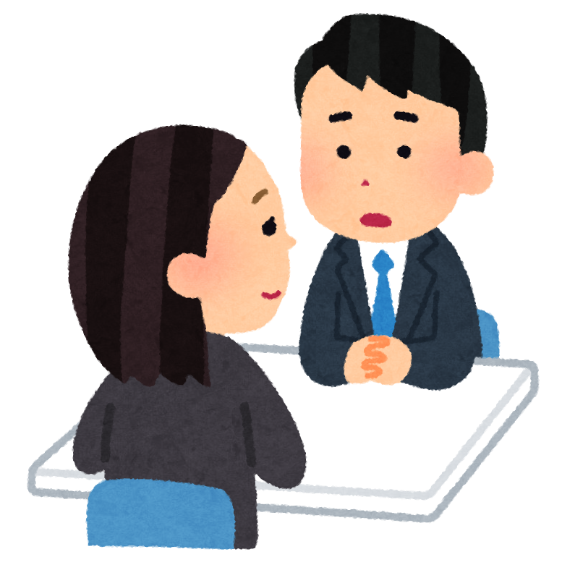

■ケースその１
かいしゃ
はたら
ひと
やくそく
き
会社と 働く人との 約束や 決まり
会社の 決まりを
書いた 紙が
ほしいです。
かいしゃ
き
か
かみ
約束や 決まりは
言いました。
書いた 紙は
ありません。
やくそく
き
い
か
かみ
こんなとき、どうしたら よいのでしょうか？

Slide 9
■ポイントその１
働くための 約束 「労働契約」
1
はたら
やくそく
ろうどう けいやく
あなたが 会社で 働くとき、会社と「労働契約」
という 約束をします。
「労働契約」は とても 大事です。
会社から 紙に 書いたものを もらってください。
かいしゃ
はたら
かいしゃ
ろうどうけいやく
やくそく
ろうどうけいやく
だいじ
かいしゃ
かみ
か
じょう
ろうどうけいやくほう
だい
※労働契約法第6条
働くときの 決まりを 変えるとき
2
はたら
き
か
決まりを 変えるとき、会社と あなたが
どちらも 守れる 決まりに しなければ なりません。
き
か
かいしゃ
まも
き
だい
じょう
ろうどうけいやくほう
※労働契約法第8条
働くときの 決まりを すべて 守ることができると あなたが 思ったとき、会社と 働くための 約束
（労働契約）を することができます。
はたら
き
まも
おも
かいしゃ
はたら
やくそく
ろうどうけいやく

Slide 10
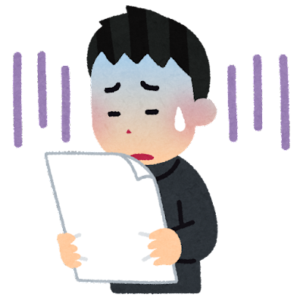
■ポイントその１
はたら
き
か
し
3
働くときの 決まりを 書いて 知らせる
会社は、働くときの 決まりを 書いて、あなたに 知らせなければなりません。次の ６つのことが 書いています。
① 働くことを はじめる日、さいごの日
② さいごの日のあと、働く 約束が できるか
（さいごの日が 決まっているか）
③ どこで、どのような 仕事をするか
④ 働く時間、休む時間、休みの日
⑤ 働いて 会社から もらうお金は いくらか、
お金を もらう方法
⑥ 仕事を やめるとき（やめる方法や 決まり）
かいしゃ
はたら
き
か
し
つぎ
か
し
☆メール、SNSで 知らせることも できます。
じょう
だい
どうほうしこうきそく
だい
ろうどうきじゅんほう
じょう
こう
だい
※労働基準法第15条、同法施行規則第5条第1項
はたら
ひ
ひ
ひ
はたら
やくそく
ひ
き
しごと
はたら
やす
じかん
じかん
やす
ひ
はたら
かいしゃ
かね
かね
ほうほう
しごと
き
ほうほう
たと
例えば こんなとき…
働くときの 決まりが変わりました。
わたしは 知らなかった。
はたら
き
か
し
おおさかふ ろうどう そうだん
でんわ
大阪府労働相談センターへ 電話してください！
☎06-6946-2600

Slide 11
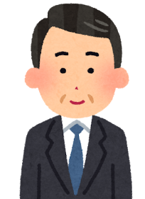

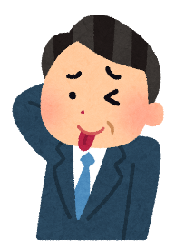


■ケースその２
はたら
かいしゃ
かね
働いて 会社から もらうお金 について
１時間 働いたら、1,200円 渡します。
じかん
はたら
わた
えん
はい。
わかりました。
会社の人
かいしゃ
ひと
働いたら お金が
もらえる日
はたら
かね
ひ
お金がないです。
１時間 働いたら、800円 渡します。
かね
じかん
はたら
わた
えん
もらえるお金が 少ないです。
かね
すく
こんなとき、どうしたら よいのでしょうか？

Slide 12
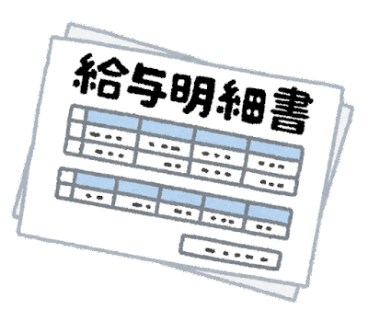
■ポイントその２
ちんぎん
はたら
かね
賃金＜働いて 会社から もらうお金＞
1
かいしゃ
かいしゃ
はたら
かね
働いて 会社から もらうお金のことを いいます。
① お金で ② 会社から あなたに ③ ぜんぶを
④ 毎月1回 以上 ⑤ 会社が 決めた日に もらいます。
かね
かいしゃ
まいつき
いじょう
かい
かいしゃ
き
ひ
ろうどうきじゅんほう
じょう
だい
だい
じょう
※労働基準法第11条、第24条
き
ちんぎん
法律で 決まっている いちばん 安い 賃金
2
ほうりつ
やす
おおさかふ
はたら
ひと
やす
ちんぎん
大阪府で 働く人が もらえる いちばん 安い 賃金は
１時間 働いて 1,177円です。
このお金は 法律で 決まっています。
じかん
はたら
えん
がつ
ねん
にち
（2025年10月16日から）
ほうりつ
かね
き
かね
えん
すく
かいしゃ
もらった お金が 1,177円より 少ないとき、会社から
足りない分を もらうことができます。
た
ぶん
さいていちんぎんほう
こう
だい
じょう
だい
※最低賃金法第4条第1項
たと
例えば こんなとき…
じきゅう
時給＜１時間働いて＞800円しかもらってない…
じかんはたら
えん
おおさかふ ろうどう そうだん
でんわ
大阪府労働相談センターへ 電話してください！
☎06-6946-2600

Slide 13
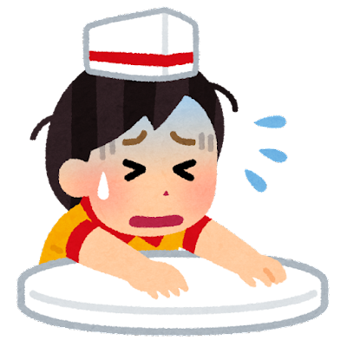
■ケースその３
はたら
じかん
働く 時間について
１０時間 ずっと 働いています。
とても 疲れました。
休み時間が ほしいです。
じかん
はたら
つか
やす
じかん
こんなとき、どうしたら よいのでしょうか？

Slide 14
■ポイントその３
働く時間「労働時間」について
1
はたら
じかん
ろうどう じかん
かいしゃ
やくそく
けいやく
はたら
じかん
会社と 約束（契約）した 働く時間は、
いっしょうけんめいに 働かなければ なりません。
働く時間の 長さは 法律で 決まっています。
はたら
はたら
じかん
なが
ほうりつ
き
法律で 決まっている 働く時間
「法定労働時間」
ほうりつ
き
はたら
じかん
2
ほうてい
ろうどうじかん
1日の 労働時間 ＝ 8時間以内
（休み時間は 入っていません）
1週間の 労働時間 ＝ 40時間以内
（休み時間は 入っていません）
にち
ろうどうじかん
じかんいない
やす
はい
しゅうかん
ろうどうじかん
じかんいない
だい
ろうどうきじゅんほう
じょう
※労働基準法第32条
休み時間
3
やす
じかん
にち
はたら
じかん
じかん
なが
1日の 働く時間が 6時間より 長いときは、
休み時間は 45分以上でなければ なりません。
１日の 働く時間が ８時間より 長いときは、
休み時間は 1時間以上で なければ なりません。
ふん
やす
じかん
いじょう
はたら
じかん
なが
にち
じかん
やす
じかん
じかん
いじょう
ろうどうきじゅんほう
だい
じょう
※労働基準法第34条

Slide 15
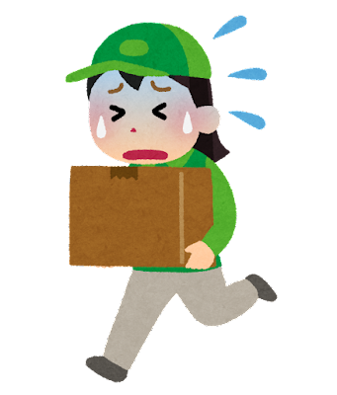
しかくがい かつどう きょか
資格外活動許可
＜仕事ができない 在留資格の人が、仕事をしたいときに もらうもの＞ が もらえたとき
ざいりゅうしかく
しごと
ひと
しごと
およ
じょう
こう
しゅつにゅうこくかんり
なんみんにんていほう
だい
だい
※出入国管理及び難民認定法第１９条第２項
ざいりゅうしかく
りゅうがく
留学
在留資格
ざいりゅうしかく
りゅうがく
あなたの 在留資格が 「留学」で、
資格外活動許可を もらって アルバイトをするとき、
働くことができる 時間は、1週間で 28時間以内
夏休みなど 学校の 休みが 長いときは、 1日で 8時間以内 です。
しかくがい かつどう きょか
はたら
じかん
しゅうかん
じかん
いない
なつやす
がっこう
やす
じかん
なが
にち
いない
りゅうがくせい
しゅつにゅうこくざいりゅうかんりきょく
アルバイトをしたい 留学生は、出入国在留管理局で
資格外活動許可を もらってください。
しかくがい かつどう きょか
しかくがい かつどう きょか
ひつよう
かね
【資格外活動許可を もらうために 必要なもの】 ※お金は いりません。
・申請書＜資格外活動許可を もらうために 出す紙＞
・アルバイトの内容、働く時間、もらうお金 など 書いているもの
（雇用契約書のコピー）
・在留カード＜3か月より 長く 日本に 住む 外国人が 入管から もらう
カード＞
・パスポート または 出入国在留管理局からもらった 在留資格証明書
しんせいしょ
しかくがい かつどう きょか
だ
かみ
ないよう
はたら
じかん
かね
か
こようけいやくしょ
ざいりゅう
げつ
なが
にほん
す
がいこくじん
にゅうかん
しゅつにゅうこくざいりゅうかんりきょく
ざいりゅうしかくしょうめいしょ
たと
例えば こんなとき…
毎日 12時間働いています…
まいにち
はたら
じかん
じかん
でんわ
おおさかふ ろうどう そうだん
大阪府労働相談センターへ 電話してください！
☎06-6946-2600

Slide 16
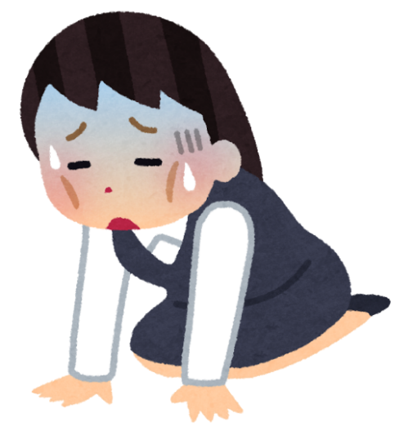
■ケースその４
ざんぎょう
残業＜きまった時間より
長く 働くこと＞について
じかん
なが
はたら
毎日 残業しています・・・
しかし 残業した分の
お金は もらっていません。
まいにち
ざんぎょう
ざんぎょう
ぶん
かね
あなたが 働くときの 決まりや、
働く契約（約束）を 知っていますか？
はたら
き
はたら
やくそく
けいやく
し

Slide 17

■ポイントその４
ざんぎょう
残業（時間外労働）
1
じかん がい ろうどう
ざんぎょう
かいしゃ
やくそく
じかん
なが
じかん
残業は、会社と 約束した 時間より 長い時間
働くことです。
残業するときは、会社は あなたに いつもより 多く
お金を 払わなければなりません。
（多くお金を 払わない 約束もあります）
はたら
ざんぎょう
かいしゃ
おお
かね
はら
おお
かね
はら
やくそく
わりまし ちんぎん
おお
かね
2
割増賃金＜いつもより 多くもらえる お金＞
にち
じかん
しゅうかん
じかん
なが
はたら
1日で 8時間、1週間で 40時間より 長く 働いたときは、
会社は あなたに 1.25倍 以上の お金を 払います。残業の
時間の お金です。午後10時から 午前5時まで
働いたときも 同じです。休みの日に働いたときは、
会社は あなたに 1.35倍 以上の お金を 払います。
ばい
かね
はら
ざんぎょう
かいしゃ
いじょう
じかん
かね
ごご
じ
ごぜん
じ
はたら
おな
やす
ひ
はたら
ばい
かいしゃ
いじょう
かね
はら
ろうどうきじゅんほう
だい
じょう
たと
※労働基準法第37条
例えば こんなとき…
かいしゃ
ざんぎょう
会社から 「残業してください」と 言われました。
やりたくありません。どうしたらいいですか？
い
い
でんわ
大阪府労働相談センターへ 電話してください！
☎06-6946-2600
おおさかふ ろうどう そうだん

Slide 18
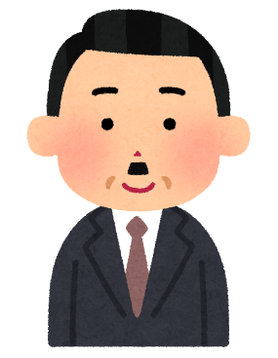

■ケースその５
ゆうきゅう きゅうか
かいしゃ
有給休暇＜会社から お金を もらいながら
とることができる 休み＞について
かね
やす
正社員＜ずっと 働く 約束で 働いている人＞は 有給休暇があります。
アルバイトには 有給休暇が ありません！
せいしゃいん
はたら
やくそく
はたら
ひと
ゆうきゅうきゅうか
ゆうきゅうきゅうか
本当ですか？
ほんとう
会社が 言うことは 正しいですか？
かいしゃ
い
ただ

Slide 19

■ポイントその５
ゆうきゅう きゅうか
1
有給休暇とは
ろうどうきじゅんほう
だい
じょう
※労働基準法第39条
やす
ひ
やす
あなたが 休みたい日に 休むことができます。
お金を もらいながら 休むことができます。
かね
やす
ゆうきゅうきゅうか
ひと
有給休暇が もらえる人は、
働き はじめた日 から 6か月 働いている人で
働く日の 80％以上 働いた人 です。
働く すべての人（パート、アルバイトの人も 入ります）が もらえます。
げつ
はたら
ひ
はたら
ひと
はたら
ひ
いじょう
はたら
ひと
はたら
ひと
ひと
はい
やす
りゆう
かいしゃ
い
休む 理由を 会社に 言わなくても もらえます。
かいしゃ
いそが
かいしゃ
やす
ひ
か
い
※会社が 忙しいときは、会社が あなたに「休む日を 変えてほしい」と 言うことも あります。
たと
例えば こんなとき…
有給休暇を
もらっていません…
ゆうきゅうきゅうか
大阪府労働相談センターへ 電話してください！
☎06-6946-2600
おおさかふ ろうどう そうだん
でんわ

Slide 20

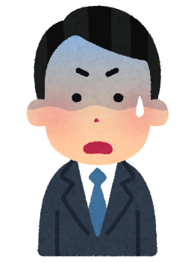
■ケースその６
かいこ
かいしゃ
解雇＜会社が やめさせる＞
退職＜あなたが やめる＞について
たいしょく
クビです。
明日から 会社に
来なくて いいです。
あした
かいしゃ
こ
困ります。
理由は 何ですか？
こま
りゆう
なん
会社は あなたを クビ＜働くことが できないようにする＞
に できますか？
かいしゃ
はたら

Slide 21

■ポイントその６
かいこ
1
解雇とは
ろうどうけいやくほう
だい
じょう
※労働契約法第16条ほか
かいしゃ
りゆう
会社が あなたを やめさせることです。正しい理由が
なければ、あなたを やめさせることは できません。
会社から「解雇」と 言われても すぐに「わかりました」と 言わないでください。理由を 聞いてください。
ただ
かいしゃ
かいこ
い
い
りゆう
き
退職とは
2
たいしょく
みんぽう
だい
じょう
※民法第627条ほか
かいしゃ
おも
あなたが 会社を やめたいと 思って やめることです。いつまで 働くか 会社と約束していない人は、「退職したい」と 言って、２週間すぎたら、会社をやめることができます。いつまで 働くか 会社と 約束している人はさいごの日まで やめることが できません。ただし、しかたない理由があればやめることができます。
はたら
かいしゃ
やくそく
ひと
たいしょく
い
い
しゅうかん
かいしゃ
はたら
かいしゃ
やく
そく
ひと
ひ
りゆう
たと
会社を やめるか やめないか は、あなたが 決めることができます。
やめたくないときは 会社に「やめたくない」と 言ってください。
例えば こんなとき…
かいしゃ
き
会社から
「来ないでください」
と 言われました。
かいしゃ
こ
かいしゃ
い
い
おおさかふ ろうどう そうだん
でんわ
大阪府労働相談センターへ 電話してください！
☎06-6946-2600

Slide 22
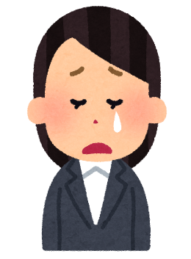
■ケースその７
かいしゃ
はたら
ひと
きも
会社の ハラスメント＜働く人が つらい気持ちになること＞について
会社の人が わたしを
大きな声で 怒ります。
みんなが 見ています。
わたしは つらい気持ちです。
かいしゃ
ひと
おお
こえ
おこ
み
きも
こんなとき、どうすれば よいのでしょうか？

Slide 23
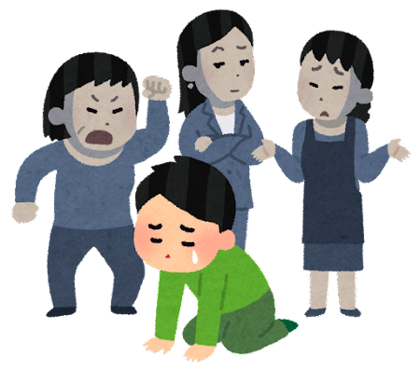
■ポイントその７
働く 場所で ハラスメントが あったとき
1
はたら
ばしょ
ろうどうしさくそうごうすいしんほう
かいしゃ
はなし
き
※労働施策総合推進法ほか
会社は あなたの 話を聞いて、ハラスメントがなくなるように しなければなりません。
ひと
１．まず、あなたに ハラスメントを した人に「やめてください」と
言ってください。
あなたが つらい気持ち ということを わかるように してください。
い
きも
２．それでも ハラスメントが あるときは、メモをしてください。
（いつ、どこで、なにをされて、どう思ったか を 紙に 書く）
会社に 相談してください。
おも
かみ
か
かいしゃ
そうだん
はたら
ばしょ
つぎ
●働く 場所の ハラスメントは、次のようなものが あります。
・パワハラ（つらい気持ちに なることを 言う、仕事がもらえないなど）
・セクハラ（あなたの 体を さわる人がいる など）
・マタハラ・ケアハラ（子ども 産むこと、子どもを 育てること、家族の
世話のことで あなたが つらい気持ち になることを 言われるなど）
・外国人への 差別（宗教、文化などが 日本と 違うことや、外国人と
いうことが 理由で つらい気持ち になることを 言われる など）
きも
い
しごと
からだ
ひと
こ
う
こ
そだ
かぞく
せわ
きも
い
がいこくじん
さべつ
しゅうきょう
ぶんか
にほん
ちが
がいこくじん
りゆう
きも
い
みんなが、
なかよくしてくれない
たと
例えばこんなとき…
おおさかふ ろうどう そうだん
でんわ
大阪府労働相談センターへ 電話してください！
☎06-6946-2600

Slide 24
困ったとき、わからない ときは…
こま
大阪府労働相談センターへ 電話してください！
おおさかふ ろうどう そうだん
でんわ
TEL:06-6946-2600
そうだん
よやく
にほんご
※相談の 予約は 日本語で できます。

Slide 25









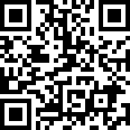
大阪府労働相談センター（労働環境課）
（公財）大阪府国際交流財団【OFIX】大阪府外国人情報コーナー
よやく
お ん ら い ん
予約してください
お金は要りません
オンラインで
相談できます
かね い
そうだん
がいこくじん
ろうどう そうだん
外国人のための労働相談
にちじ
まいつき だい きんようび
日時：毎月 第1金曜日(1:30pm-5:30pm)
だい もくようび
げんそく
第3木曜日(6:00pm-8:00pm) （原則）
ちんぎん
賃金
ろうどうじかん
労働時間
せ く は ら
セクハラ
かいこ
たいしょく
ろうどうけいやく
労働契約
ぱ わ は ら
パワハラ
解雇・退職
そうだんほうほう お ん ら い ん らいしょ でんわ
よやくせい
相談方法：オンライン、来所、電話（すべて予約制）
げんそく そうだんじっしび えいぎょうびまえ よやくうけつけ
※原則、相談実施日の２営業日前まで予約受付
つうやくげんご
えいご ちゅうごくご かんこくちょうせんご ぽ る と が る
ご す ぺ い ん ご
通訳言語：英語、中国語、韓国朝鮮語、ポルトガル語、スペイン語、
た い ご ふ ぃ り ぴ ん ご べ と な む ご い ん ど ね し あ ご ね ぱ ー る ご
タイ語、フィリピン語、ベトナム語、インドネシア語、ネパール語
と あ もう こ
問い合わせ•申し込み：
おおさか ふ がいこくじん じょうほう こ ー な ー
☎ 06-6941-2297
大阪府外国人情報コーナー ✉jouhou-c@ofix.or.jp
おおさかしちゅうおうくほんまちばし
大阪市中央区本町橋2-5
ま い ど ー む
かい
マイドームおおさか5階

Slide 26
その他の相談窓口
内容 | 名称 | 電話番号
労働条件（労働基準法関係）に関する相談をしたい | 外国人労働者相談コーナー | 06-6949-6490 | 大阪市中央区大手前4-1-67 大阪合同庁舎第2号館9階 （大阪労働局労働基準部監督課内） 9:30～17:00（12:00～13:00を除く） ※英語：月、水、金、ポルトガル語：水、木、中国語：火、水、木、金、 ベトナム語：第1木、金
職業相談･職業紹介･求人情報の提供を受けたい | 大阪外国人雇用サービスセンター | 06-7709-9465 | 大阪市北区角田町8-47 阪急グランドビル16階 月～金曜日10:00～18:00 （土・日・祝日・年末年始を除く） ※英語：月～金、中国語：月～金、 ポルトガル語：月～金、スペイン語：火、木、ベトナム語：水、金、ネパール語：水、木、ウクライナ語：月、水（通訳の配置時間は事前にご確認ください） ※通訳を希望される場合は事前に電話にてご連絡ください。
 | ハローワーク堺 外国人雇用サービスコーナー | 072-222-5049 | 堺市堺区南瓦町2-29堺地方合同庁舎1～3階（ハローワーク堺内） 13:00～17:00 ※中国語：月、火、ポルトガル語･：木、英語：第2・第4水、金 ※通訳を希望される場合は事前に電話にてご連絡ください。
在留資格、労働・仕事、医療、福祉、教育など暮らし一般の相談をしたい | (公財)大阪府国際交流財団（OFIX） 大阪府外国人情報コーナー | 06-6941-2297 | 中央区本町橋2-5マイドームおおさか5階 第3木、第4金9:30～20:00 （祝日除く。17：30以降に訪問の場合は要事前予約） 月～金9:30～17:30（祝日除く）、第3日9:30～17:30 ※英語、中国語、スペイン語、フィリピン語、ベトナム語、韓国・朝鮮語、ポルトガル語、タイ語、インドネシア語、ネパール語に対応
外国人の人権についての相談をしたい | 法務省 外国語人権相談ダイヤル | 0570-090911 | 平日（年末年始除く）9:00～17:00 ※英語、中国語、韓国語、フィリピノ語、ポルトガル語、ベトナム語、ネパール語、スペイン語、インドネシア語、タイ語
 | 大阪弁護士会 外国人の人権電話相談 | 06-6364-6251 | 第2･4金12:00～17:00 ※英語、韓国(朝鮮)語、中国語
出入国管理に関する手続きの案内、相談がしたい | 外国人在留総合 インフォメーションセンター | 0570-013904 IP電話、海外からの電話 03-5796-7112 | 平日8：30～17：15 ※英語、中国語、韓国語、スペイン語、ポルトガル語、ベトナム語、ネパール語、タイ語、ミャンマー語、シンハラ語

Slide 28

やさしい日本語版
大阪府労働相談センター
Ⓒ2014 大阪府もずやん

